Slide 1

ENCUESTAS DE SATISFACCIÓN POLICÍA LOCAL
RESULTADOS 2020

Slide 2
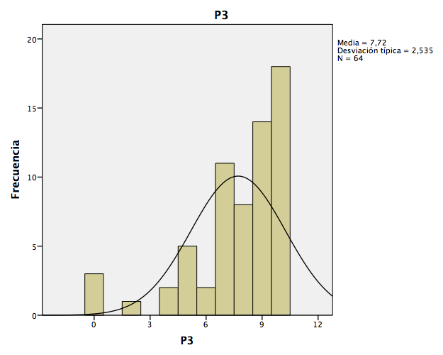

Slide 3
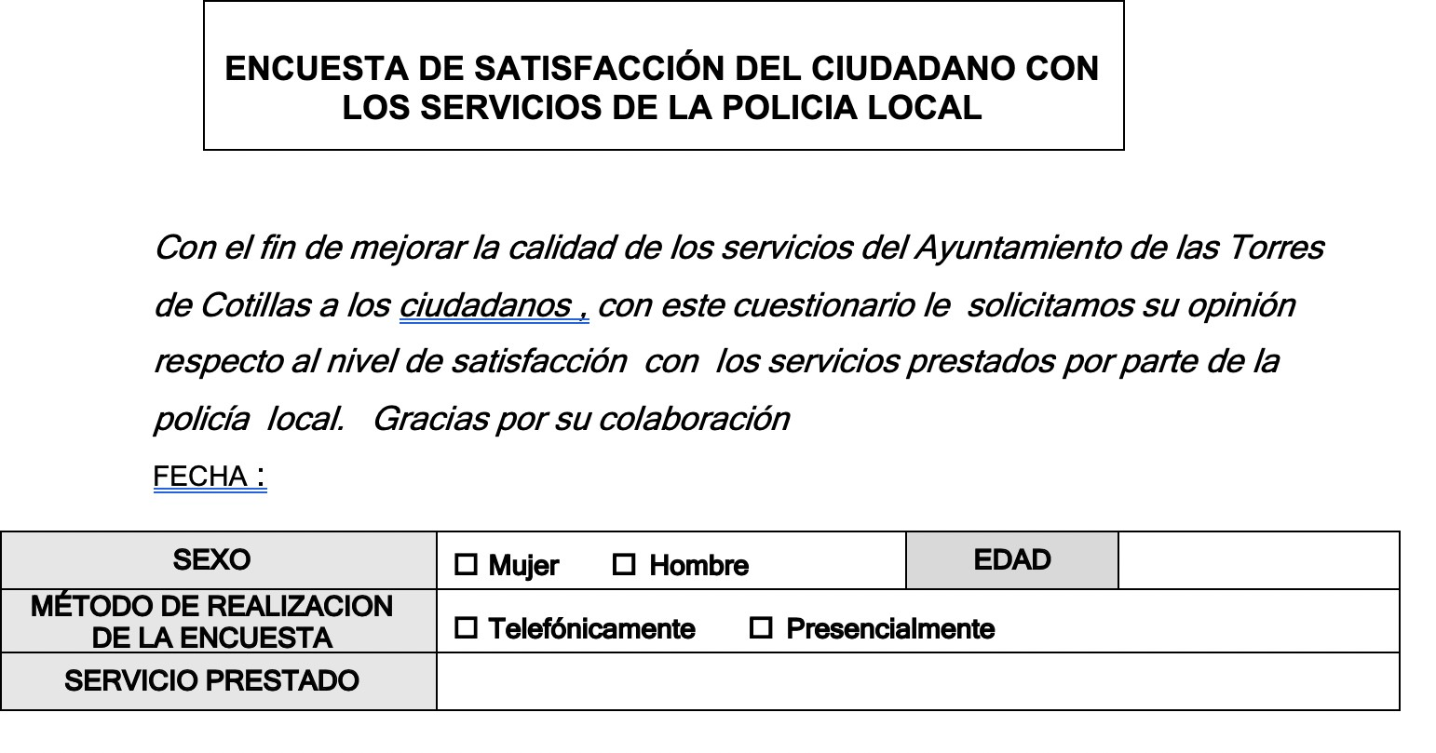

Slide 4
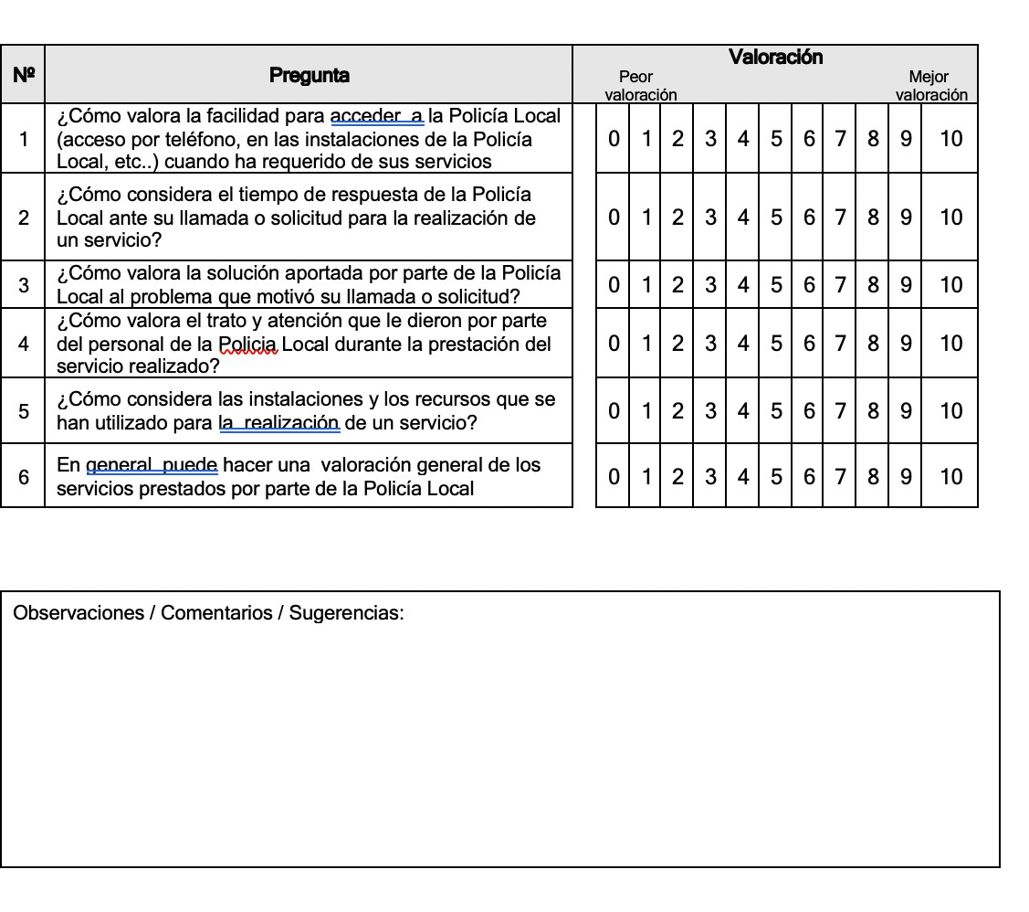

Slide 5










POBLACIÓN ENCUESTADA
16%
RESPUESTAS
NO PARTICIPACIÓN NO TELÉFONO ACTIVO
20%
64%

Slide 6



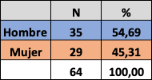




DISTRIBUCIÓN CIUDADANOS ENCUESTADOS
HOMBRE / MUJER
45%
55%

Slide 7
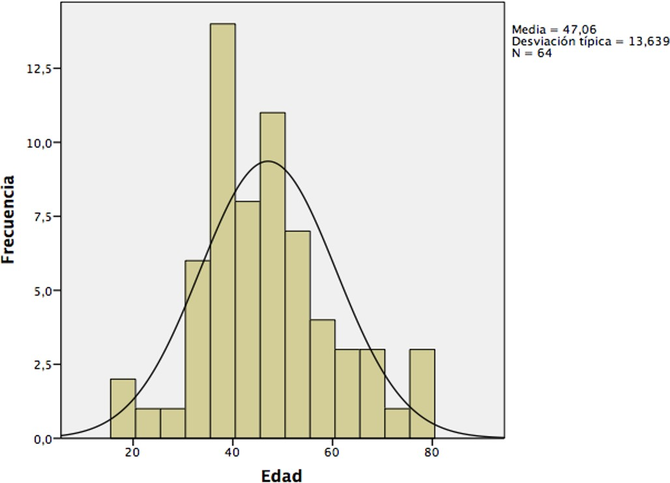
DISTRIBUCIÓN CIUDADANOS ENCUESTADOS

Slide 8
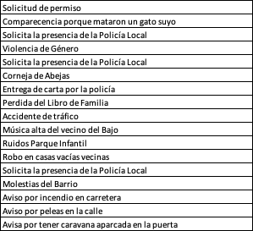
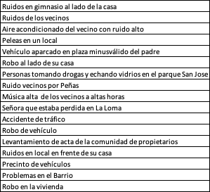
MOTIVOS DE SOLICITUD DEL SERVICIO

Slide 9
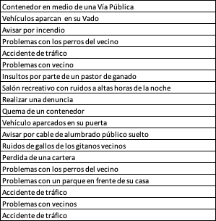
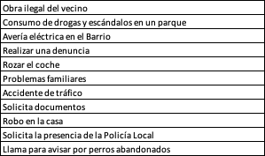
MOTIVOS DE SOLICITUD DEL SERVICIO

Slide 10
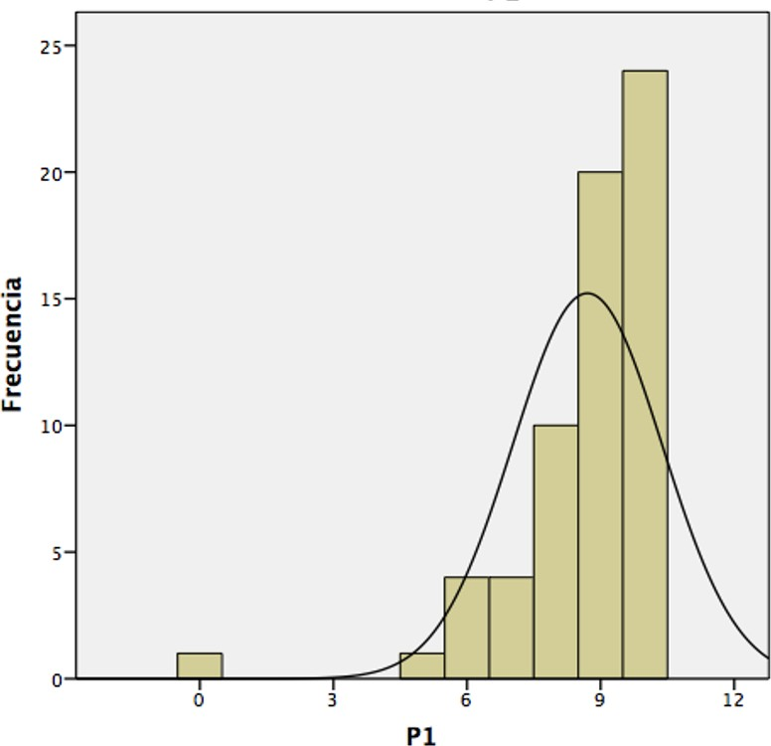
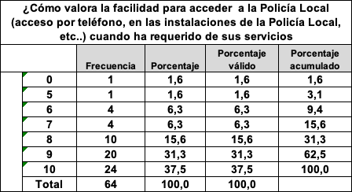
PUNTUACION MEDIA : 8,7

Slide 11
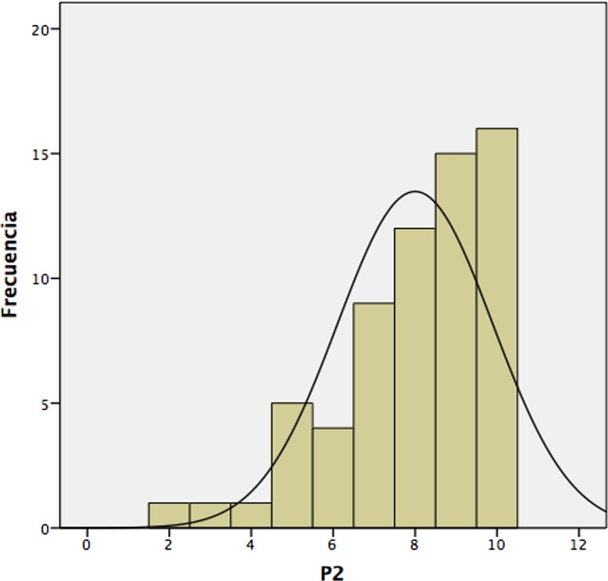
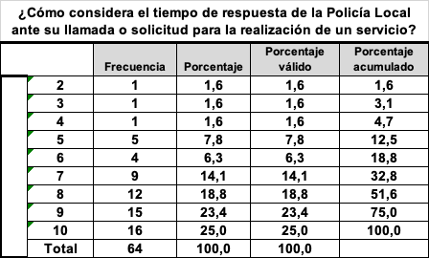
PUNTUACION MEDIA : 8,0

Slide 12
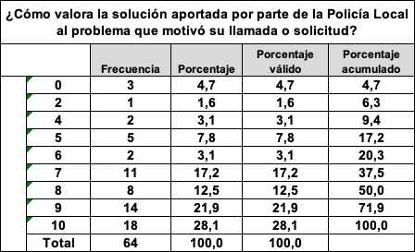
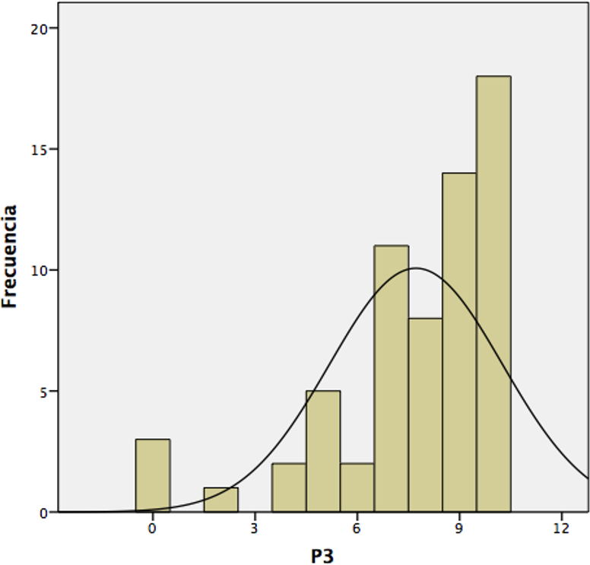
PUNTUACION MEDIA : 7,72

Slide 13
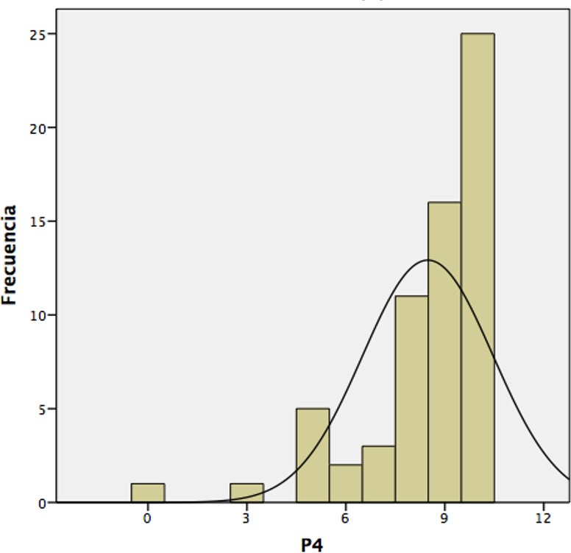
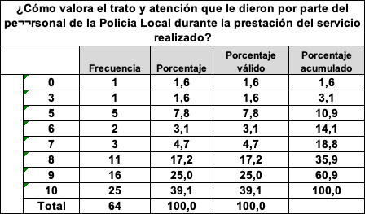
PUNTUACION MEDIA : 8,48

Slide 14
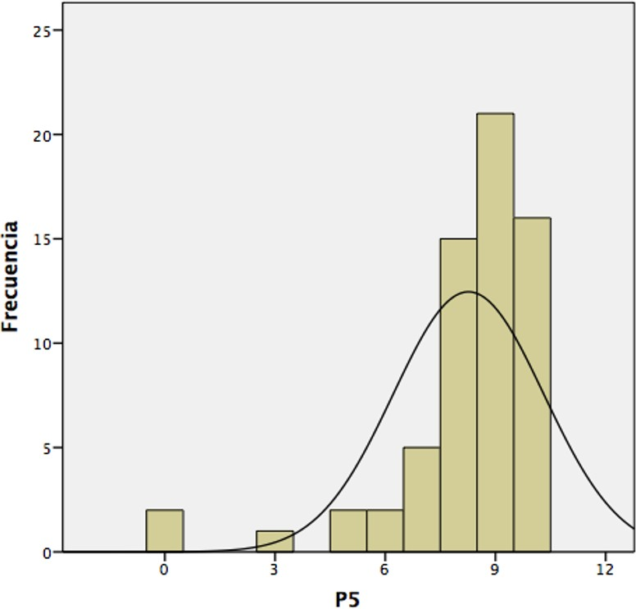
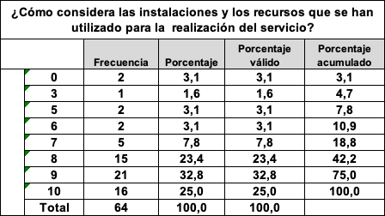
PUNTUACION MEDIA : 8,27

Slide 15
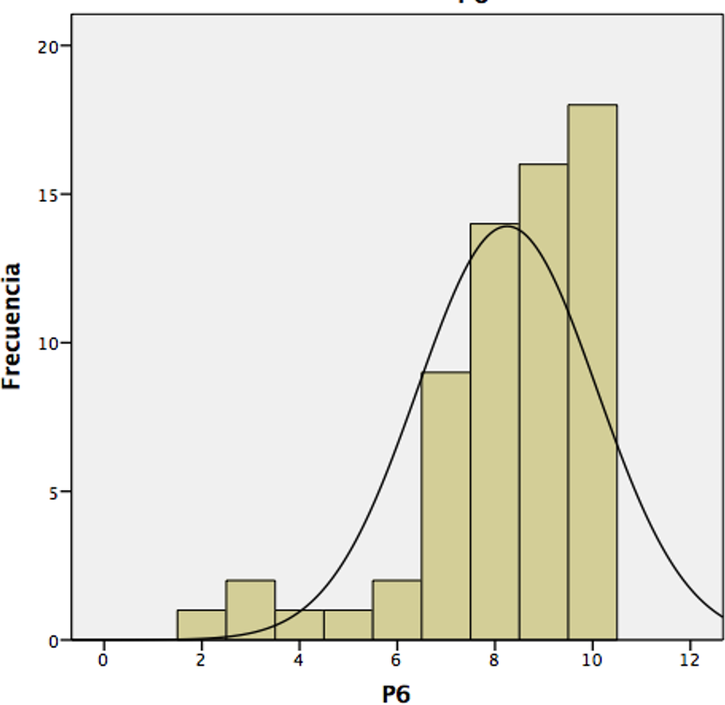
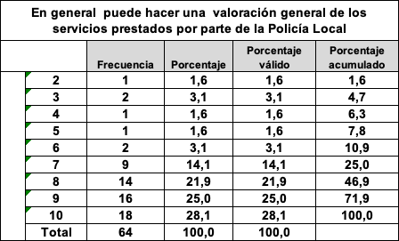
PUNTUACION MEDIA : 8,25

Slide 16
OBSERVACIONES / SUGERENCIAS
Trabaja en Pedanías por horas sociales. Solicita permiso para horas porque tenía problemas Barranco caído por lluvia que molesta al vecino
Llama a la policía por los documentos requeridos Sugiere abrir los Aseos del Parque de La Constitución
Sugiere dar conferencias a los miembros de la Policía sobre actualización de las normas Valora un “0” porque no se soluciona el problema
Puntúa un 2 porque han tardado en venir. También sugiere que haya un mejor trato por parte de algunos miembros de la Policía Local
Valora un “5” porque en otro ocasión no han acudido por coches aparcados delante de su casa Valora bajo porque considera que todo personal municipal tiene que mejorar su trabajo Valora un “0” porque no han venido
Sugiere que la Policía Local tendría que tener más recursos para poder actuar mejor Sugiere que haya más vigilancia en el Municipio
Sugiere que se ponga una Multa por Ruidos (por ejemplo 50 € cuando hayan más de X llamadas de los vecinos por lo mismo)
Valora en “2” porque opina que hay poca presencia de la Policía en la Urbanización Los Romeros Valora un “0” porque no han acudido y no se ha avisado a la protectora

